Slide 1


TOÁN
Lớp 4

Slide 2
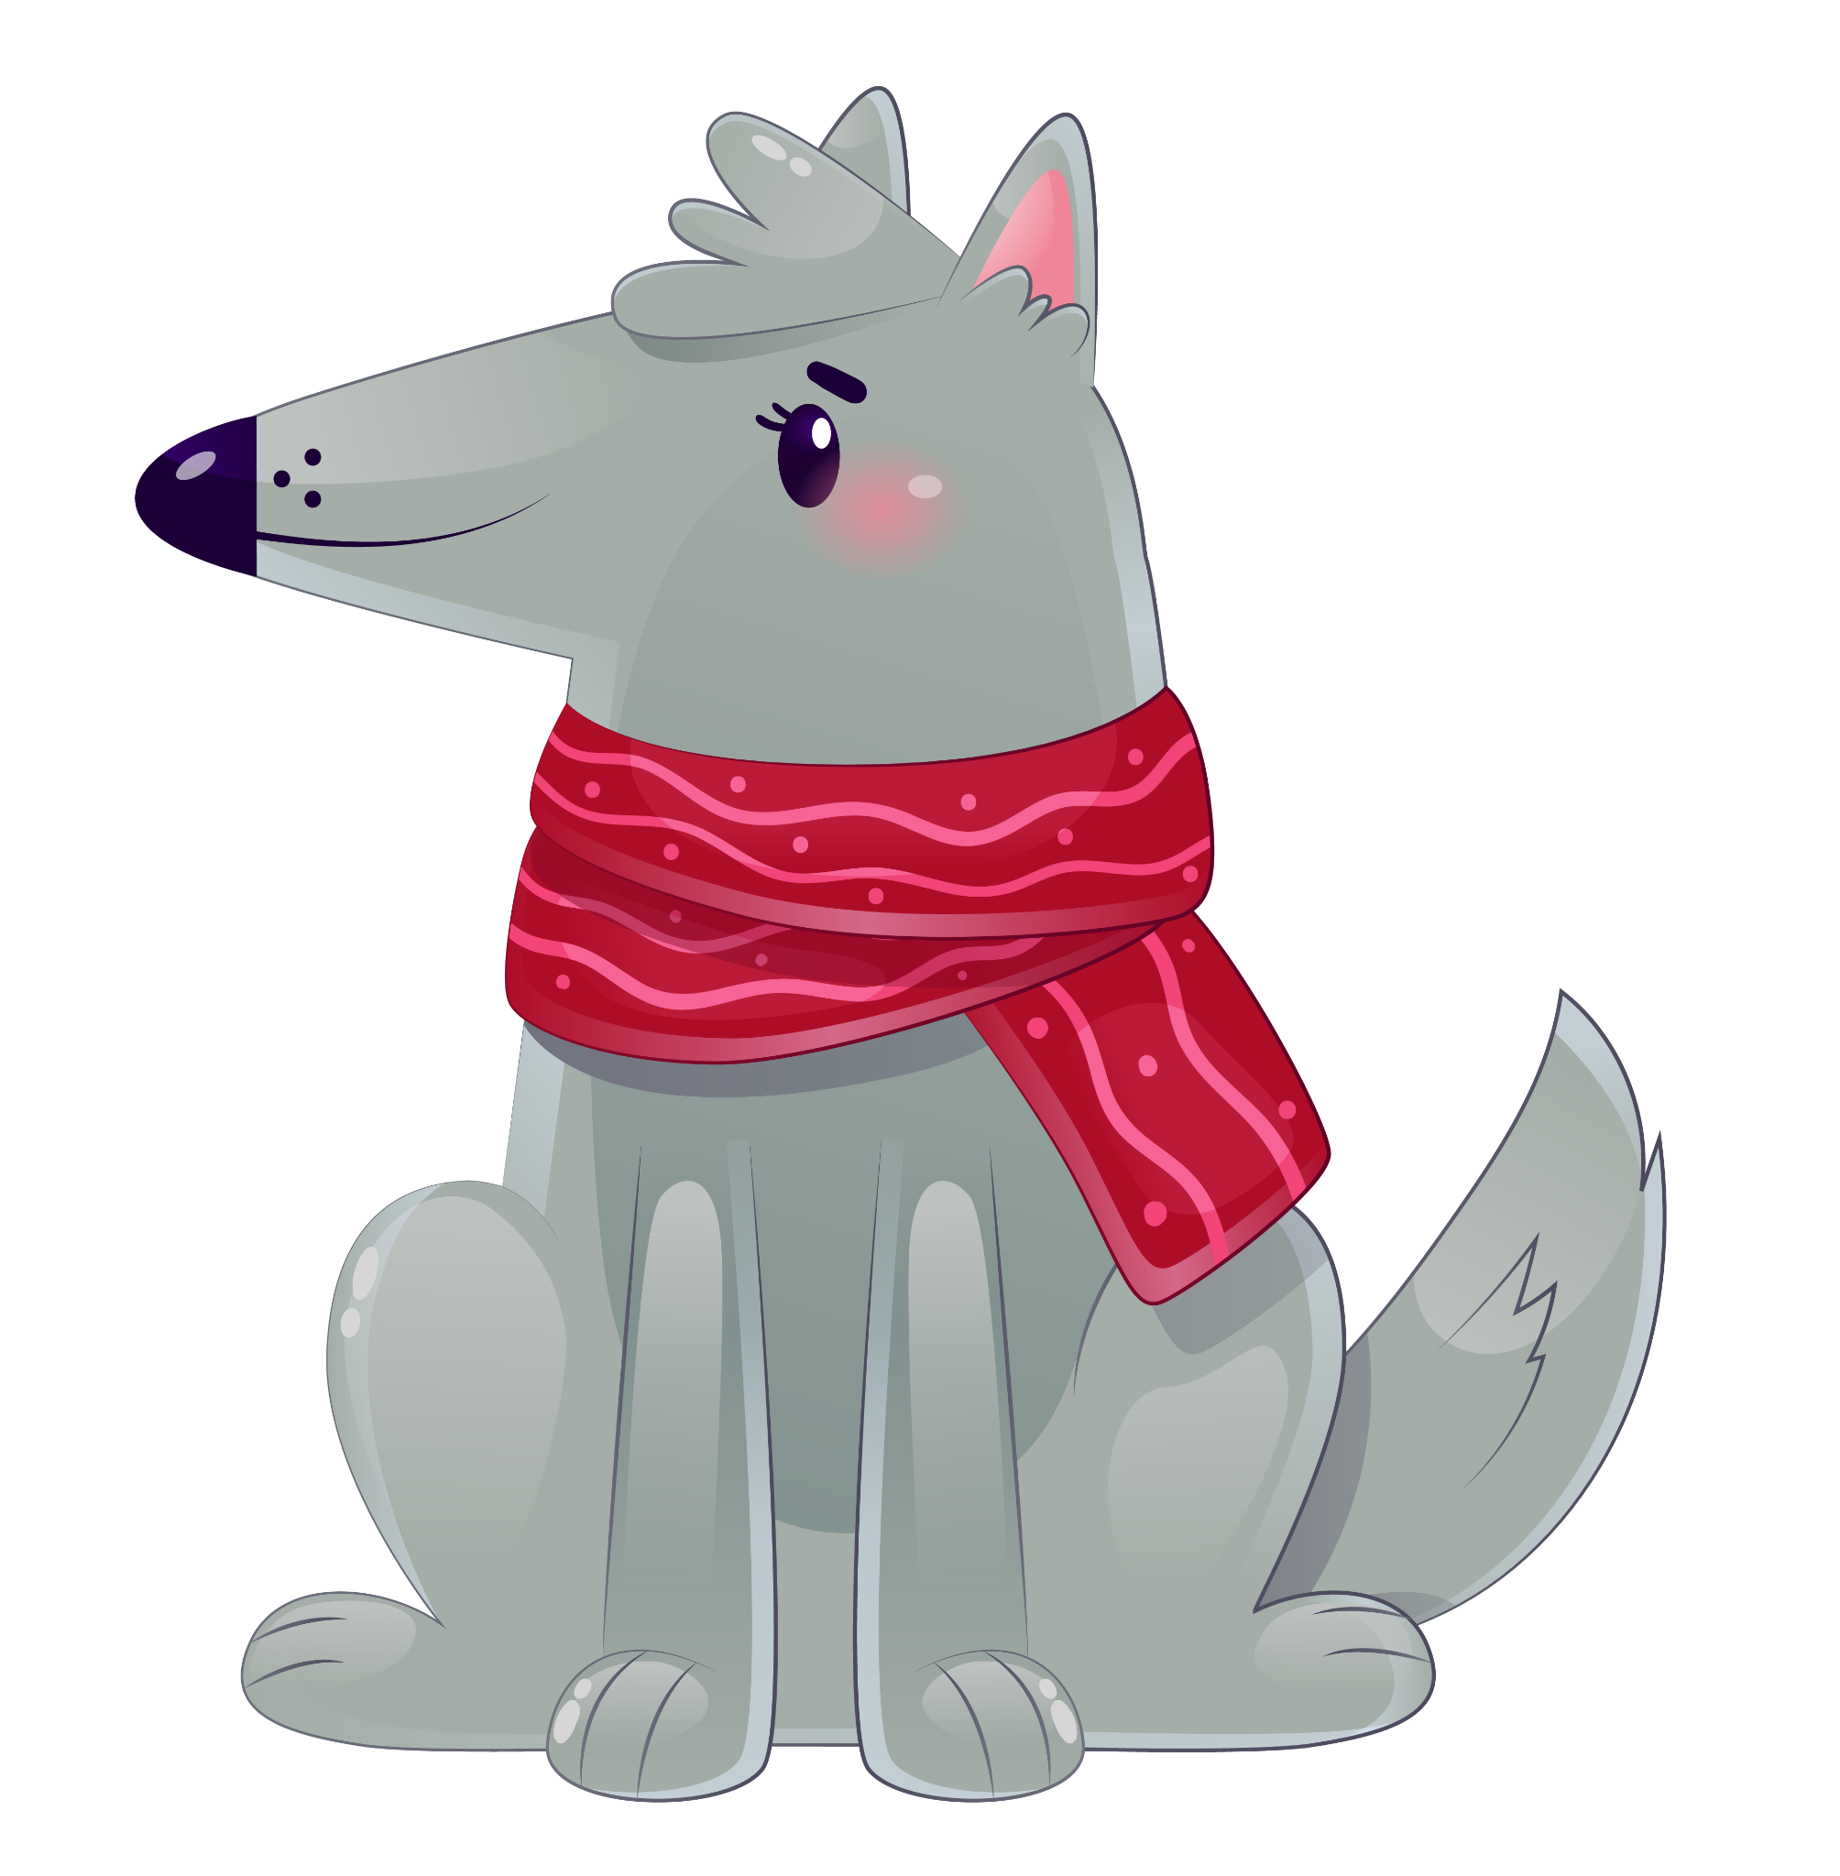
01
KHỞI ĐỘNG

Slide 3

Câu 1
Điền số thích hợp vào chỗ trống
25
x
6
=
…
x
25
Check the answers
Notes:
HS chọn xong đáp án thì nhấp choột vào CHECK THE ANSWERS để kiểm tra đáp án.

Slide 4
Câu 1
Điền số thích hợp vào chỗ trống
25
X
6
=
6
X
25
You are right!
Notes:
Nhấp choột qua câu hỏi tiếp theo.

Slide 5
Câu 2
Điền số thích hợp vào chỗ trống
125
x
7
=
7
x
…..
Check the answers

Slide 6
Câu 2
Điền số thích hợp vào chỗ trống
125
x
7
=
7
x
125
You are right!

Slide 7
KHÁM PHÁ

Slide 8
YÊU CẦU CẦN ĐẠT
- Biết cách thực hiện phép nhân 1 số tự nhiên với 10, 100, 1000,…
- Biết cách thực hiện chia số tròn chục, tròn trăm, tròn nghìn,…cho 10, 100, 1000

Slide 9
Nhân với 10, 100, 1000, …. Chia với 10, 100, 1000, …
TOÁN

Slide 10

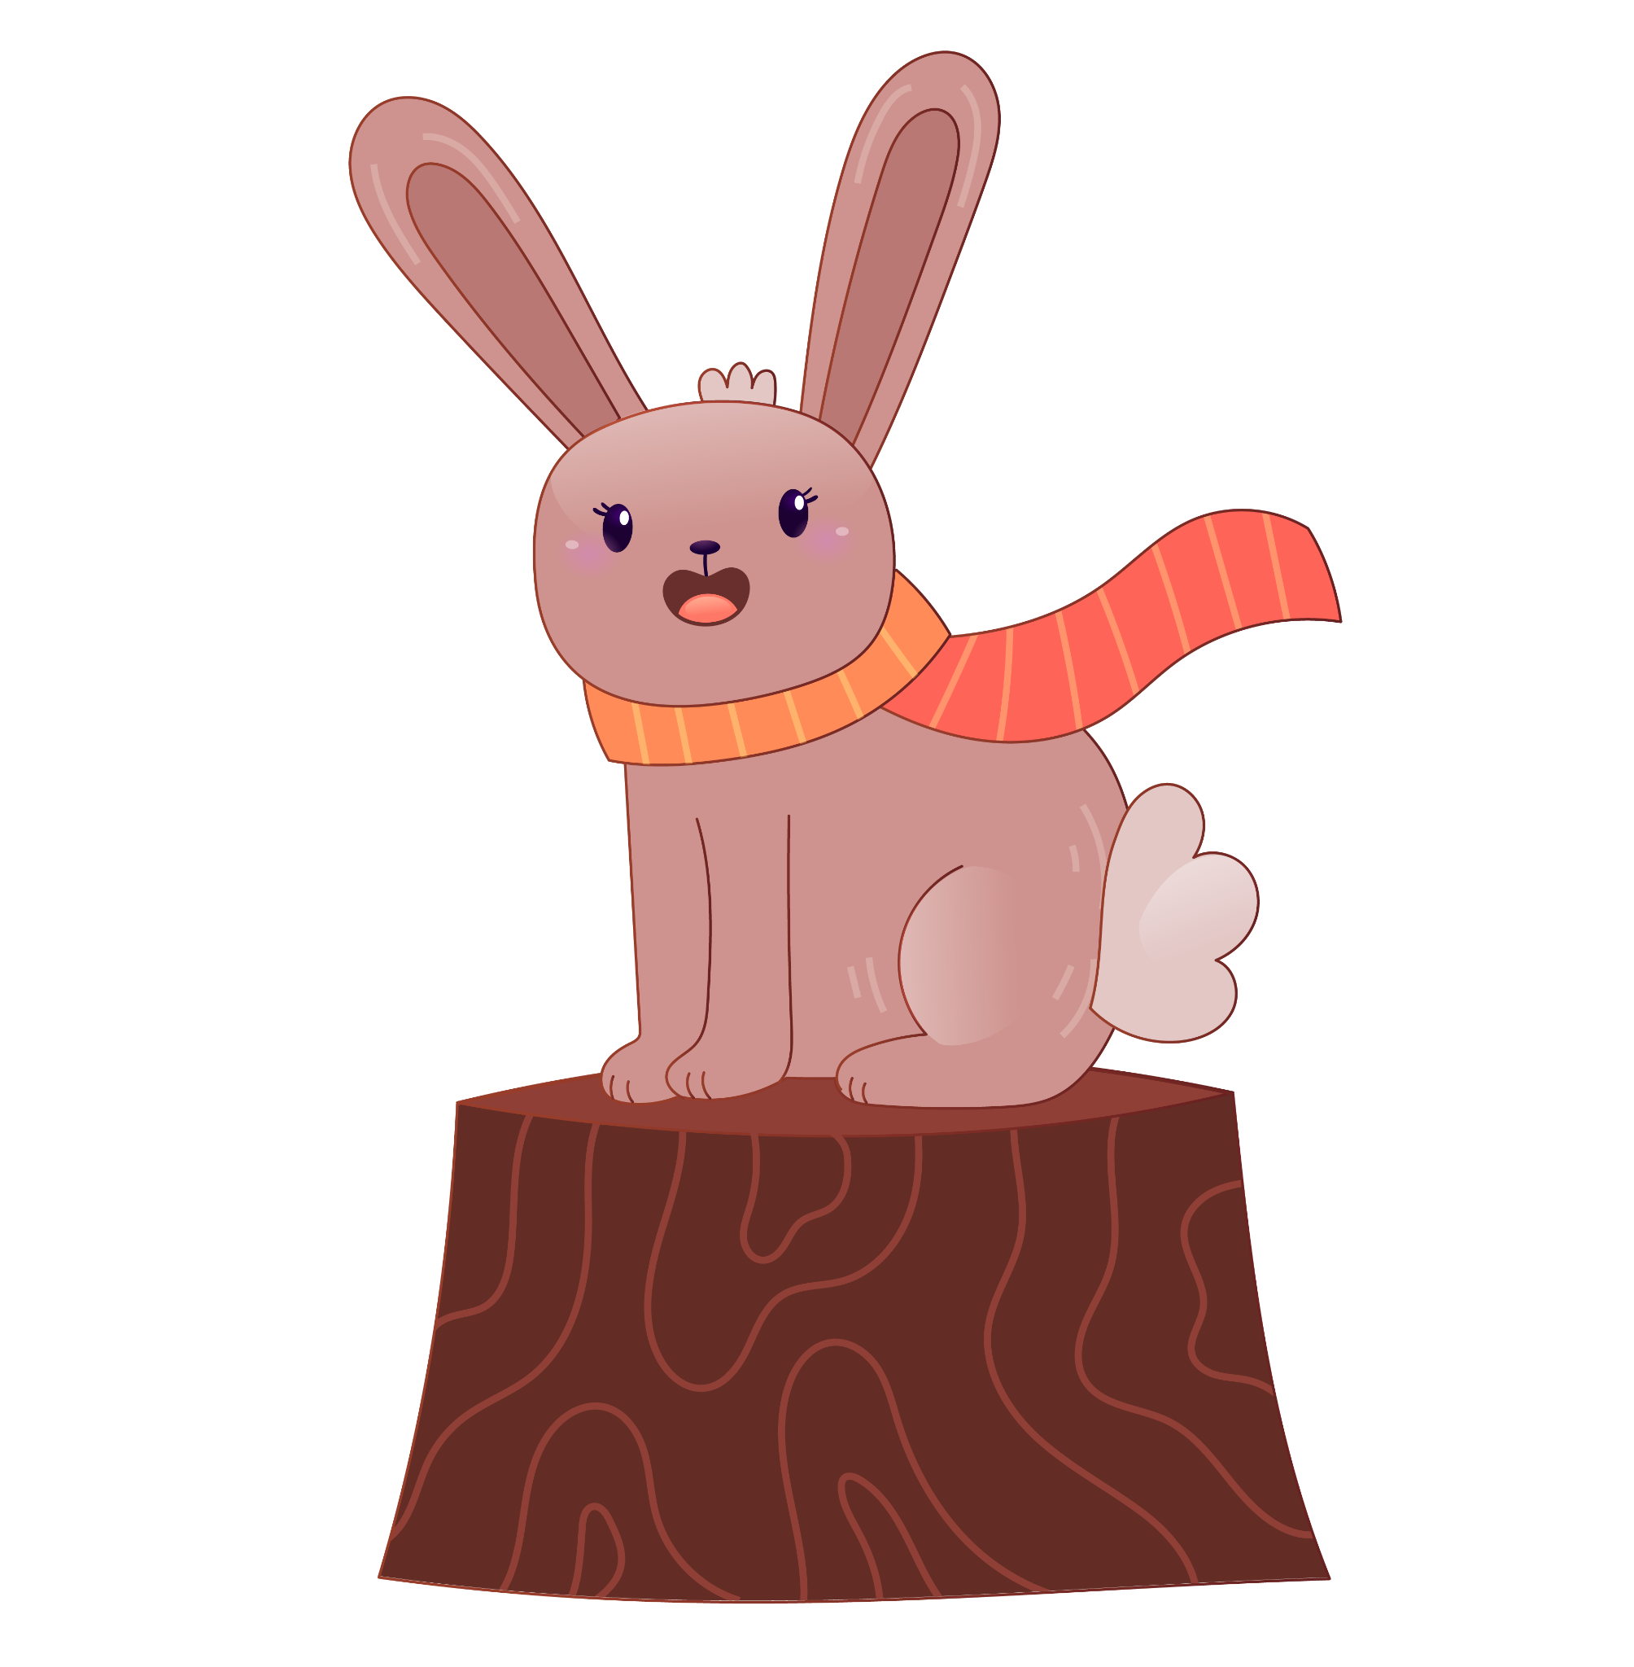
1. a) 35 x 10 = ?
35 x 10 =
10
x 35
= 1 chục
x
35
= 35 chục
= 350
350
Vậy:
35 x 10 =
* Khi nhân một số tự nhiên với 10 ta chỉ việc viết thêm một chữ số 0

Slide 11
b) Ngược lại, từ:
35 x 10 = 350
ta có:
350
:
10
=
35
* Khi chia số tròn chục cho 10 ta chỉ việc bỏ bớt đi một chữ số 0 ở bên phải số đó.
?
?
120 : 10 =
12
780 : 10 =
78

Slide 12
2. Tương tự, ta có:
3 500
a) 35 x 100 =
3 500 : 100 =
35
35 000
b) 35 x 1 000 =
35
35 000 : 1 000 =

Slide 13
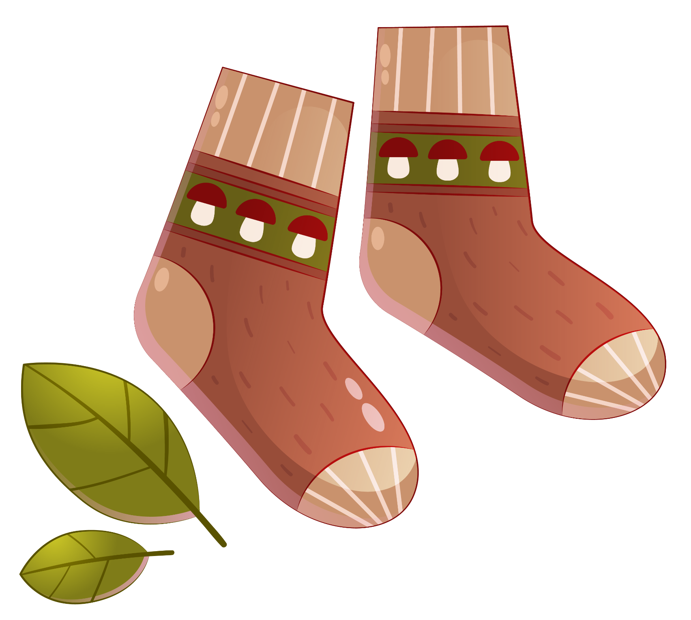

Nhân với 10, 100, 1000, … Chia cho 10, 100, 1000, …
Khi nhân một số tự nhiên với 10, 100, 1000, ..ta chỉ việc viết thêm một, hai, ba, …chữ số 0 vào bên phải số đó.
Khi chia số tròn chục, tròn trăm, tròn nghìn,…cho 10, 100, 1000,…ta chỉ việc bớt đi một, hai, ba,…chữ số 0 ở bên phải số đó

Slide 14

02
LUYỆN TẬP

Slide 15
Bài 1:Tính nhẩm:
180
82 x 10 =
820
18 x 10 =
18 x 100 =
1800
75 x 1000 =
75000
18 x 1000 =
18000
19 x 10 =
190
256 x 1000 = 256 000
302 x 10 = 3020
400 x 100 = 40 000

Slide 16
Bài 1:Tính nhẩm:
6800 : 100 =
b) 9000 : 10 =
900
68
42
90
420 : 10 =
9000 : 100 =
2000 : 1000 =
9
2
9000 : 1000 =
2002
20020 : 10 =
200200 : 100 =
2002000 : 1000 =
2002
2002

Slide 17
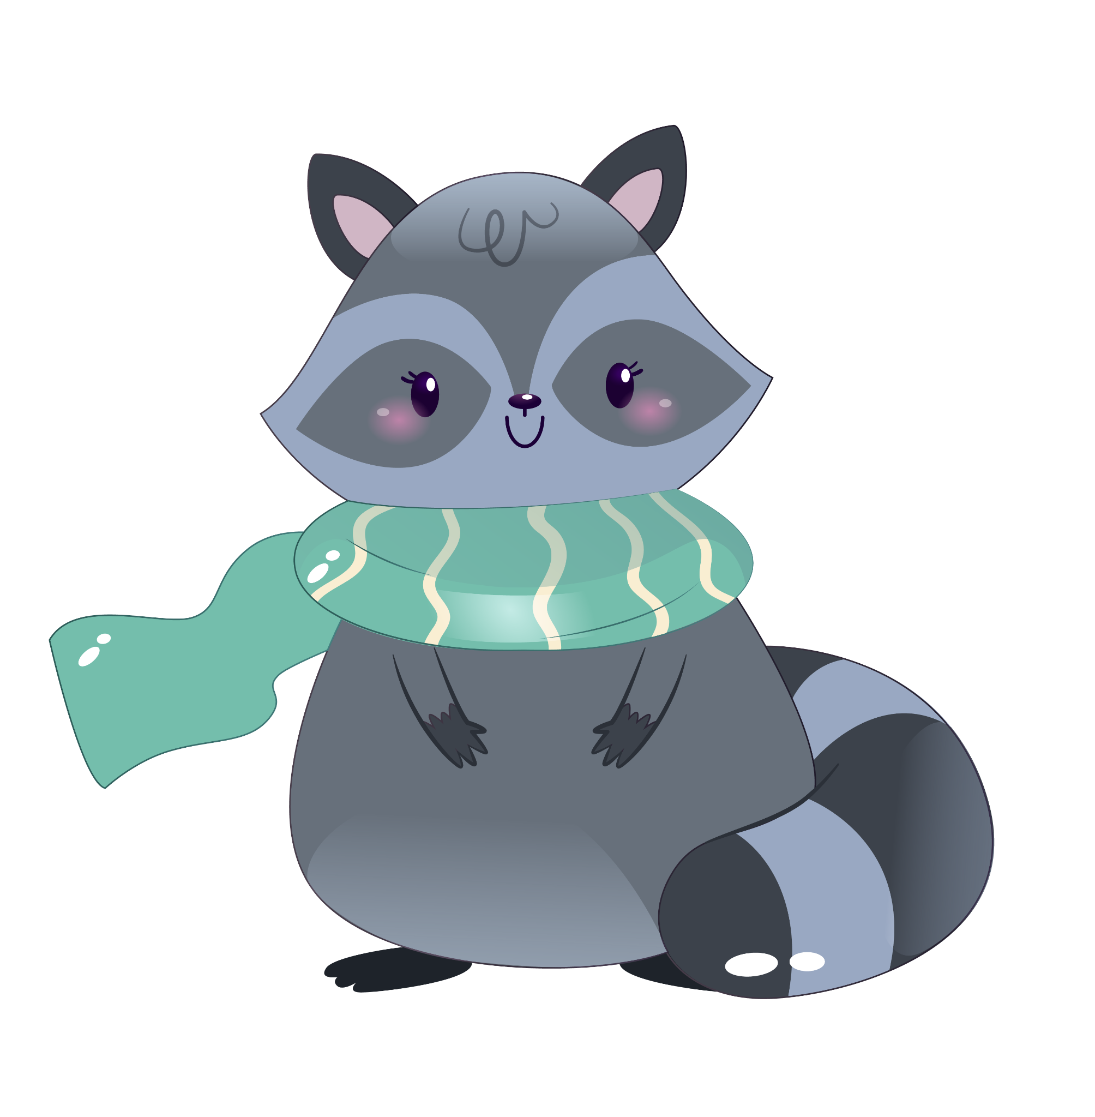
Bài 2: Viết số thích hợp vào chỗ chấm:
300kg =
… tạ
Cách làm:
1 tạ
Ta có: 100kg =
? tạ
Nhẩm:
3
300 : 100 =
Vậy: 300kg : 100 = 3 tạ

Slide 18
Bài 2: Viết số thích hợp vào chỗ chấm:
70kg = …
yến
7
8
tạ
800kg = …
30
tấn
300tạ = …

Slide 19
Bài 2: Viết số thích hợp vào chỗ chấm:
120 tạ =
tấn
12
5
tấn
5000 kg =
4
kg
4000 g =

Slide 20

03
Củng cố

Slide 21

Câu 2
Nối thành phép tính đúng
3200 : ….. = 32
3200
1000
320
10
:
32
30
3002
100

Slide 22
Câu 1
Nối thành phép tính đúng
….. x ….. = 470
47
1000
:
147
10
100
x
407
470

Slide 23

Thanks

